Slide 1
Презентация к лабораторной работе №8
Подготовила: Калистратова Ксения
студентка 1-го курса группы НПМбд-01-20
РУДН
Москва 2021г.

Slide 2
Цель работы:
Освоение основных возможностей командной оболочки Midnight Commander. Приобретение навыков практической работы по просмотру каталогов и файлов; манипуляций с ними.
Задачи работы:
1. Изучить командную оболочку mc. 2. Изучить меню панелей mc. 3. Изучить редактор mc. 4. В ходе работы выполнить все задания и интерпретировать их вывод. 5. Выполнить отчет.

Slide 3
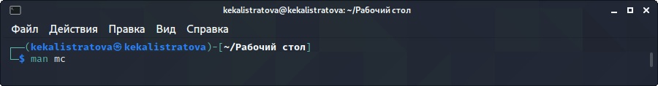
Ход работы:
Изучим информацию о mc, вызвав в командной строке man mc. (рис. 1)
[Команда man mc] (рис. 1)

Slide 4
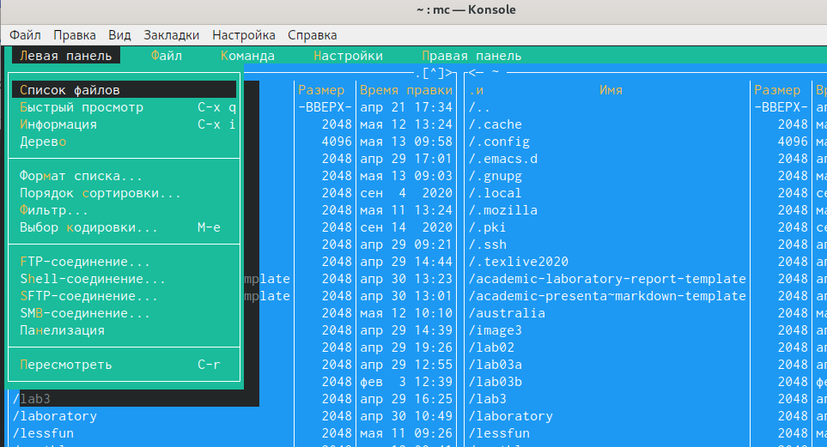
Ход работы:
Изучим панели mc (Левая и Правая панели, Файл, Команда, Настройки), а также их команды. (рис. 2)
[Панели mc] (рис. 2)

Slide 5
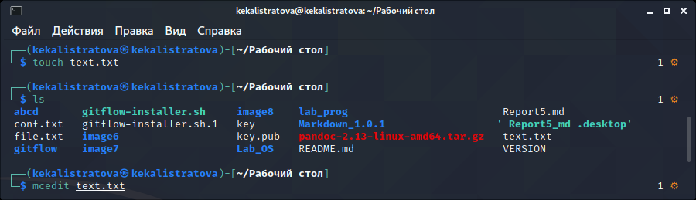
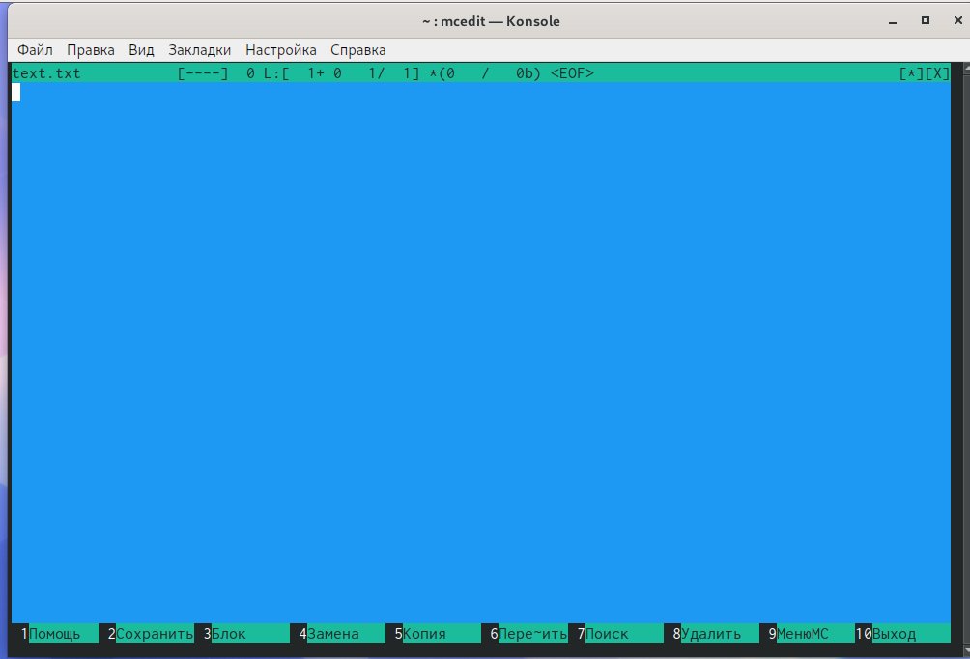
Ход работы:
Откроем текстовый файл с помощью встроенного в mc редактора. (рис. 3-4)
[Открытие редактора mc] (рис. 3)
[Редактор mc] (рис.4)

Slide 6
Результат выполнения Лабораторной работы:
В ходе выполнения данной лабораторной работы я освоила основные возможности командной оболочки Midnight Commander и приобрела навыки практической работы по просмотру каталогов и файлов; манипуляций с ними.

